Slide 1
财政政策
货币政策
国际经济形势
劳动
消费
三驾马车
资本
制度体系
投资
需求侧
供给侧
人力资本
出口
GDP
技术
现实
经济增速
潜在
经济增速

Slide 2
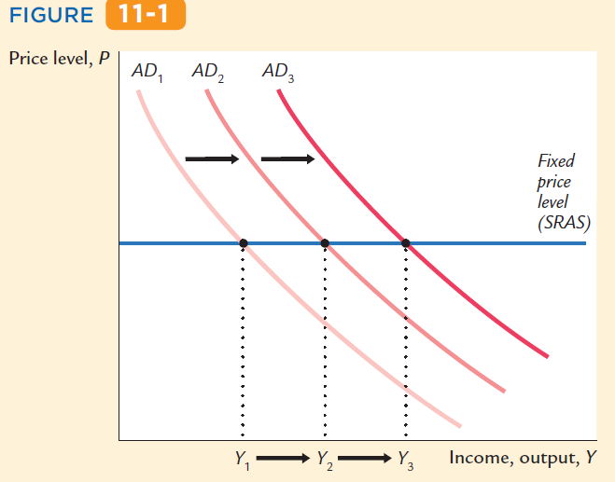

Slide 3
需求侧
供给侧
GDP
现实
经济增速
潜在
经济增速

Slide 4
总收入和总产出是同一个概念；体的测度是GDP
本章不考虑货币市场，只考虑产品市场，因此不考虑利率的决定
本章假设供给过剩，价格因此是不变的；或者因为是非常短的时期，价格是不变的。
做上述假设是因为我们要一步一步的分析问题

Slide 5
总需求（总支出）与均衡总产量
Recall: Y ≡ C + I’ + G + NX ----事后实现支出
AD (PE) ≡ C + I + G + NX ----事前计划支出
where NX = X- M
（均衡）总产量的决定:
Y = AD (PE) ≡ C + I + G + NX
Y – 总产量（GDP）；对总产量的实际总支出
AD( PE )– 总需求；对产量的计划总支出

Slide 6
为什么总产量决定于计划总支出即总需求？
存货调整机制
定义非计划的存货投资为：
IU = Y – AD

Slide 7
Y> AD ➔ IU > 0 ➔ 实际存货投资> 计划存货投资➔ Y ↓
Y< AD ➔ IU < 0 ➔实际存货投资 < 计划存货投资 ➔ Y↑
Y=AD ➔ IU = 0 ➔实际存货投资 = 计划存货投资 ➔ Y↔

Slide 8
Y1=AD
1 | 2 | 3 | 4 | 5
Unplanned
Inventory Investment
Planned
Inventory Investment

Slide 9
Y1=AD | Y2=Y1
1 | 2 | 3 | 4 | 5
Unplanned
Inventory Investment
Planned
Inventory Investment

Slide 10
 | AD↓
Y1=AD | Y2=Y1
1 | 2 | 3 | 4 | 5
Unplanned
Inventory Investment
Planned
Inventory Investment

Slide 11
 | AD↓
Y1=AD | Y2=Y1 Y2>AD
1 | 2 | 3 | 4 | 5
Unplanned
Inventory Investment
Planned
Inventory Investment

Slide 12
 | AD↓
Y1=AD | Y2=Y1 Y2>AD
1 | 2 | 3 | 4 | 5
Unplanned
Inventory Investment
Planned
Inventory Investment

Slide 13
 | AD↓ | AD↔
Y1=AD | Y2=Y1 Y2>AD
1 | 2 | 3 | 4 | 5
Unplanned
Inventory Investment
Planned
Inventory Investment

Slide 14
 | AD↓ | AD↔
Y1=AD | Y2=Y1 Y2>AD | Y3<AD
1 | 2 | 3 | 4 | 5
Unplanned
Inventory Investment
Planned
Inventory Investment

Slide 15
 | AD↓ | AD↔
Y1=AD | Y2=Y1 Y2>AD | Y3<Y2 Y3<AD
1 | 2 | 3 | 4 | 5
Unplanned
Inventory Investment
Planned
Inventory Investment

Slide 16
 | AD↓ | AD↔
Y1=AD | Y2=Y1 Y2>AD | Y3<Y2 Y3<AD
1 | 2 | 3 | 4 | 5
Unplanned
Inventory Investment
Planned
Inventory Investment

Slide 17
 | AD↓ | AD↔ | AD↔
Y1=AD | Y2=Y1 Y2>AD | Y3<Y2 Y3<AD
1 | 2 | 3 | 4 | 5
Unplanned
Inventory Investment
Planned
Inventory Investment

Slide 18
 | AD↓ | AD↔ | AD↔
Y1=AD | Y2=Y1 Y2>AD | Y3<Y2 Y3<AD | Y4>Y3 Y4=AD
1 | 2 | 3 | 4 | 5
Unplanned
Inventory Investment
Planned
Inventory Investment

Slide 19
 | AD↓ | AD↔ | AD↔
Y1=AD | Y2=Y1 Y2>AD | Y3<Y2 Y3<AD | Y4>Y3 Y4=AD
1 | 2 | 3 | 4 | 5
Unplanned
Inventory Investment
Planned
Inventory Investment

Slide 20
 | AD↓ | AD↔ | AD↔ | AD↔
Y1=AD | Y2=Y1 Y2>AD | Y3<Y2 Y3<AD | Y4>Y3 Y4=AD | Y5=Y4 Y5=AD
1 | 2 | 3 | 4 | 5
Unplanned
Inventory Investment
Planned
Inventory Investment

Slide 21
Y1=AD
1 | 2 | 3 | 4 | 5
Unplanned
Inventory Investment
Planned
Inventory Investment

Slide 22
Y1=AD | Y2=Y1
1 | 2 | 3 | 4 | 5
Unplanned
Inventory Investment
Planned
Inventory Investment

Slide 23
 | AD↑
Y1=AD | Y2=Y1
1 | 2 | 3 | 4 | 5
Unplanned
Inventory Investment
Planned
Inventory Investment

Slide 24
 | AD↑
Y1=AD | Y2=Y1 Y2<AD
1 | 2 | 3 | 4 | 5
Unplanned
Inventory Investment
Planned
Inventory Investment

Slide 25
 | AD↑ | AD↔
Y1=AD | Y2=Y1 Y2<AD
1 | 2 | 3 | 4 | 5
Unplanned
Inventory Investment
Planned
Inventory Investment

Slide 26
 | AD↑ | AD↔
Y1=AD | Y2=Y1 Y2<AD | Y3>AD
1 | 2 | 3 | 4 | 5
Unplanned
Inventory Investment
Planned
Inventory Investment

Slide 27
 | AD↑ | AD↔
Y1=AD | Y2=Y1 Y2<AD | Y3>Y2 Y3>AD
1 | 2 | 3 | 4 | 5
Unplanned
Inventory Investment
Planned
Inventory Investment

Slide 28
 | AD↑ | AD↔ | AD↔
Y1=AD | Y2=Y1 Y2<AD | Y3>Y2 Y3>AD
1 | 2 | 3 | 4 | 5
Unplanned
Inventory Investment
Planned
Inventory Investment

Slide 29
 | AD↑ | AD↔ | AD↔
Y1=AD | Y2=Y1 Y2<AD | Y3>Y2 Y3>AD | Y4=AD
1 | 2 | 3 | 4 | 5
Unplanned
Inventory Investment
Planned
Inventory Investment

Slide 30
 | AD↑ | AD↔ | AD↔
Y1=AD | Y2=Y1 Y2<AD | Y3>Y2 Y3>AD | Y4=Y3 Y4=AD
1 | 2 | 3 | 4 | 5
Unplanned
Inventory Investment
Planned
Inventory Investment

Slide 31
 | AD↑ | AD↔ | AD↔ | AD↔
Y1=AD | Y2=Y1 Y2<AD | Y3>Y2 Y3>AD | Y4=Y3 Y4=AD | Y5=Y4 Y5=AD
1 | 2 | 3 | 4 | 5
Unplanned
Inventory Investment
Planned
Inventory Investment

Slide 32
Y> AD ➔ IU > 0 ➔ 实际存货投资> 计划存货投资➔ Y ↓
Y< AD ➔ IU < 0 ➔实际存货投资 < 计划存货投资 ➔ Y↑
Y=AD ➔ IU = 0 ➔实际存货投资 = 计划存货投资 ➔ Y↔

Slide 33
1.2. 消费与总需求
影响消费支出的因素：
总收入
（总产量）
物价水平
利息率
……

Slide 34
总产量（总收入）对消费的影响
短期内，没有收入也有消费
随着收入的增加，消费也增加
消费增加少于收入的增加
边际消费倾向：marginal propensity to consume
收入(或产出) | 1000 | 2000 | 3000 | 4000 | 5000
消费 | 1100 | 2000 | 2800 | 3500 | 4400
边际消费倾向 |  | 0.9 | 0.8 | 0.7 | 0.4

Slide 35
消费和总产量之间的函数关系
C = C + c Y （or C = C + c (Y – T)）
Saving is also a function of total output.
S = Y – C = - C + (1 - c)Y
Meaning of c: MPC = △C /△Y
C----autonomous consumption

Slide 36

总需求（或总支出）
AD (or PE)= A (Y)
PE = C + c(Y – TA + TR) + I + G + NX
= C - c(TA – TR) + I + G + NX + cY
= A + cY
T = TA – TR
$\overline{T}$=$\overline{TA}−\overline{TR}$

Slide 37



总支出函数PE=A(Y)
AD (PE)
PE=A(Y)
= $\overline{A}$+cY
E
△PE=c△Y
△Y
$$\overline{A}$$
$$\overline{A}$$
45º
O
Y₀
Y

Slide 38
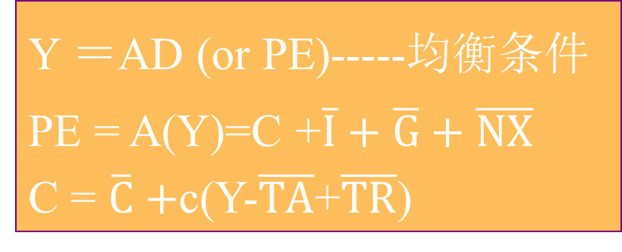
1.3. 均衡总产量的决定:
除消费支出是内生变量之外，简单起见，暂时假设其他变量都是外生的。
Y ＝AD (or PE)-----均衡条件
PE = A(Y)=C +$\overline{I}+\overline{G}+\overline{NX}$
C = $\overline{C}+$c(Y-$\overline{TA}$+$\overline{TR}$)
Y ＝C + I + G + NX
C ＝ C + c(Y-TA+TR）
1
Y ＝ ——· (C+I+G+NX-cTA +cTR)
1－c
A
= ——
1－c

Slide 39

凯恩斯交叉图：均衡产量决定的图示
AD (PE)
AD=A(Y)
= $\overline{A}$+cY
E
$$\overline{A}$$
$$\overline{A}$$
45º
O
Y₀
Y

Slide 40
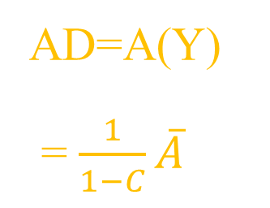
凯恩斯交叉图：均衡产量决定的图示
AD (PE)
B
AD=A(Y)
= $\frac{1}{1−C}\overline{A}$
E
K
A
$$\overline{A}$$
H
$$\overline{A}$$
45º
O
Y₁
Y₀
Y₂
Y

Slide 41
小结: 均衡总产量的决定
各种自发开支
MPC——边际消费倾向
自发开支的影响经由边际消费倾向而放大
在各项自发开支中，转移支付与税收的影响程度要小于政府购买支出，小于其他自发开支
现实中的例子：大学城开学的时候；高铁争订单

Slide 42
1.4 均衡产量的变动：乘数原理
假设政府为了消化产能，增加基础设施投资△I亿元。均衡总产量会受和影响？
（想想2008年次贷危机后的中国四万亿刺激计划）
△I亿元➔资本品产业产值增加△I亿元（第1轮）➔收入增加（第一轮）
➔消费开支增加c △I亿元（第二轮）➔收入再次增加，数量为c △I亿元（第二轮）
……

Slide 43

1.4. 均衡产量的变动: 乘数原理
代数方法分析
初始状态：
$$\text{Y}\text{1} \text{＝} \frac{1}{1−c}\text{(}\overline{\text{C}}\text{+}\overline{\text{I}}\text{+}\overline{\text{G}}\text{−}\text{c}\overline{\text{TA}} \text{+}\text{c}\overline{\text{TR}}\text{)}$$
当投资增加$∆\text{I}$时，新的均衡产量：
$$\text{Y}\text{1} \text{＝} \frac{1}{1−c}\text{(}\overline{\text{C}}\text{+}\overline{\text{I}}\text{+}∆\text{I}+\overline{\text{G}}\text{−}\text{c}\overline{\text{TA}} \text{+}\text{c}\overline{\text{TR}}\text{)}$$
均衡产量的变化：
$$\text{△}\text{Y}\text{ = }\text{Y}\text{2}\text{−}\text{Y}\text{1}=\frac{1}{1−c}∆\text{I}$$

Slide 44

1.4. 均衡产量的变动: 乘数原理
代数方法分析
$$\text{∆}\text{Y}\text{ = }\text{Y}\text{2}\text{−}\text{Y}\text{1}=\frac{1}{1−c}∆\text{I}\text{ >}∆\text{I}$$
投资乘数：
$$\frac{\text{∆}\text{Y}}{∆\text{I} }\text{=}\frac{1}{1−c}>1$$
投资乘数：没增加一单位投资能够带来的均衡收入增加量。一般大于1。

Slide 45
表格方法分析
-----------------------------------------------------------------
Round Increase in AD Accumulative Increase in Y
Car △I △I
Food c△I △I+ c△I
Sightseeing c c△I △I+ c△I+ c²△I
…………………………………………………….
N, Concert c^{n-1}△I △I+ c△I+ c²△I +…+c^{n-1}△I
------------------------------------------------------------------
△ Y = ( 1 + c² + c³ + … + c^{n-1} ) △I
=[ 1/(1-c)] △I

Slide 46
图表方法分析
AD(PE)
F
PE’
C
A
D
B
△I
△Y
PE
△I
E
△Y
45º
Y₁
Y₂
Y

Slide 47
1.5 政府部门（财政部门）作用
1.5.1 政府部门与总需求
Recall: PE ＝C + I + G + NX
The Government
TA
Tax
TA = tY
G = G Government Purchases
TR = TR Transfer payments

Slide 48

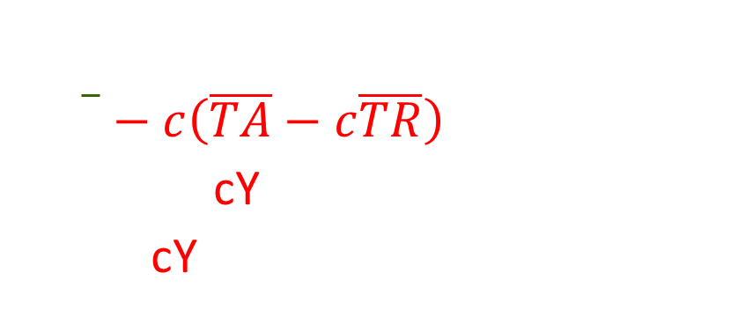
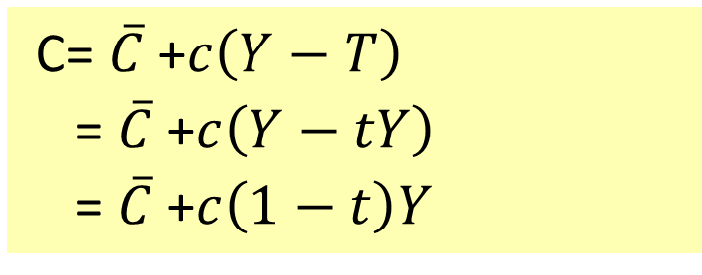
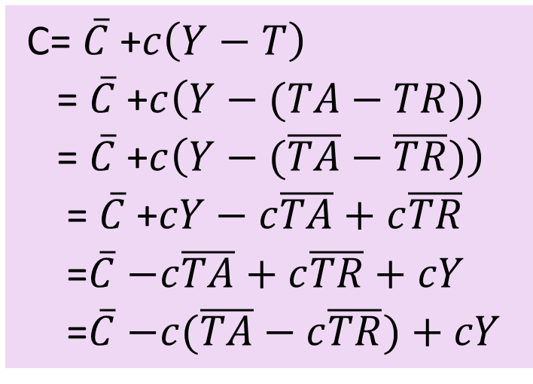
1.5 政府部门（财政部门）作用
1.5.1 政府部门与总需求 Recall: PE ＝C + I + G + NX
C= $\overline{C}$ +$c\left(Y−T\right)$
= $\overline{C}$ +$c\left(Y−(TA−TR)\right)$
= $\overline{C}$ +$c\left(Y−(\overline{TA}−\overline{TR})\right)$
= $\overline{C}$ +$cY−c\overline{TA}+c\overline{TR}$
=$\overline{C}$ $−c\overline{TA}+c\overline{TR}+cY$
=$\overline{C}$ $−c(\overline{TA}−c\overline{TR})+cY$
C= $\overline{C}$ +$c\left(Y−T\right)$
= $\overline{C}$ +$c\left(Y−tY\right)$
= $\overline{C}$ +$c\left(1−t\right)Y$
PE ＝C + $\overline{I}$+ $\overline{G}$ + $\overline{NX }$
= $\overline{C}−c\left(\overline{TA}−c\overline{TR}\right)+\overline{I}+\overline{G}$
$+\overline{NX}$+ cY
= $\overline{A}+$cY
PE ＝C + $\overline{I}$+ $\overline{G}$ + $\overline{NX }$
= $\overline{C}+\overline{I}+\overline{G}+\overline{NX}$+ c(1-t)Y
= $\overline{A}+$c(1-t)Y

Slide 49

1.5.2 财政政策在均衡产量决定中的占用
$$\text{Y} \text{＝} \frac{1}{1−c}\text{(}\overline{\text{C}}\text{+}\overline{\text{I}}\text{+}\overline{\text{G}}\text{−}\text{c}\overline{\text{TA}} \text{+}\text{c}\overline{\text{TR}}\text{+}\overline{\text{NX}}\text{)}$$
$$\text{Y} \text{＝} \frac{1}{1−c（1−t）}\text{(}\overline{\text{C}}\text{+}\overline{\text{I}}\text{+}\overline{\text{G}}\text{−}\overline{\text{NX}}\text{)}$$

Slide 50

1.5.3 财政政策变化的效果
政府购买支出政策及其乘数
$$\text{Y} \text{＝} \frac{1}{1−c}\text{(}\overline{\text{C}}\text{+}\overline{\text{I}}\text{+}\overline{\text{G}}\text{−}\text{c}\overline{\text{TA}} \text{+}\text{c}\overline{\text{TR}}\text{+}\overline{\text{NX}}\text{)}$$
如果政府购买支出增加$∆\text{G}$，均衡收入增加
$$\text{∆}\text{Y} =\frac{1}{1−c}∆\text{G}\text{ >}∆\text{G}$$
政府购买支出乘数：
$$\frac{\text{∆}\text{Y}}{∆\text{G} }\text{=}\frac{1}{1−c}>1$$

Slide 51


转移支付政策及其乘数
$$\text{Y} \text{＝} \frac{1}{1−c}\text{(}\overline{\text{C}}\text{+}\overline{\text{I}}\text{+}\overline{\text{G}}\text{−}\text{c}\overline{\text{TA}} \text{+}\text{c}\overline{\text{TR}}\text{+}\overline{\text{NX}}\text{)}$$
如果政府转移支付增加$∆$TR，均衡收入增加
$$\text{∆}\text{Y} =\frac{c}{1−c}∆\text{TR}$$
转移支付乘数：
$$\frac{\text{∆}\text{Y}}{∆\text{TR} }\text{=}\frac{c}{1−c}$$
$$\frac{\text{∆}\text{Y}}{∆\text{G} }\text{=}\frac{1}{1−c}$$
与购买支出乘数比较
$$∨$$

Slide 52
税收政策及其乘数
平衡预算政策及其乘数

Slide 53
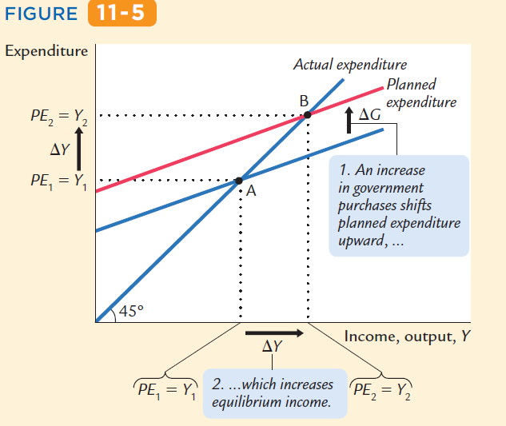

Slide 54
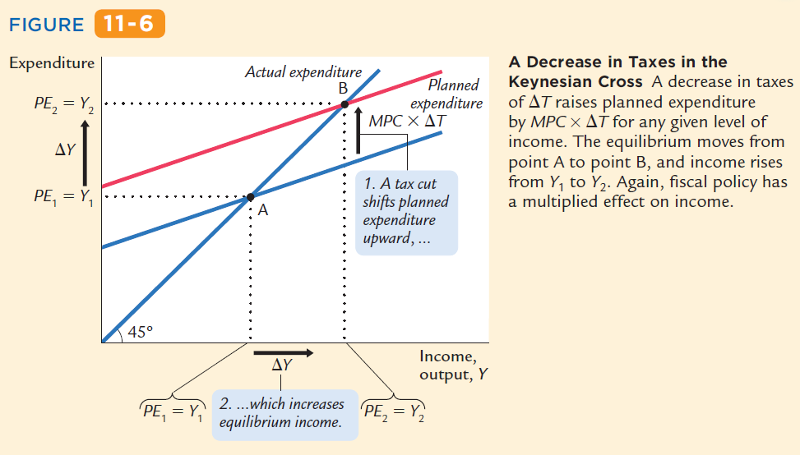

Slide 55
1.5.4 财政政策的几个问题
所得税的自动稳定器作用
边际消费倾向具有放大经济波动的作用
所得税具有抑制经济波动的作用
预算盈余和赤字
周期性预算盈余
BS* - BS
=t (Y*–Y)
预算盈余
BS = TA – G – TR
=tY – G – TR
充分就业预算盈余
BS*=TA – G – TR
=tY* – G – TR

Slide 56
凯恩斯交叉图模型中乘数原理小结
在产能过剩时，总产量或者总收入决定于需求水平，随着各项开支增加而增加。
总支出增加对总产量的刺激作用会被乘数放大，即会被边际消费倾向放大。
乘数的大小取决于边际消费倾向，还取决于税率、边际进口倾向等等因素。
乘数的作用是双向的，当支出增加时，收入或产量加倍增加；当支出减少时，收入或产量加倍减少。

